Slide 1
SZKOŁA PODSTAWOWA NR 18
im. W. Broniewskiego
w Dąbrowie Górniczej

Slide 2
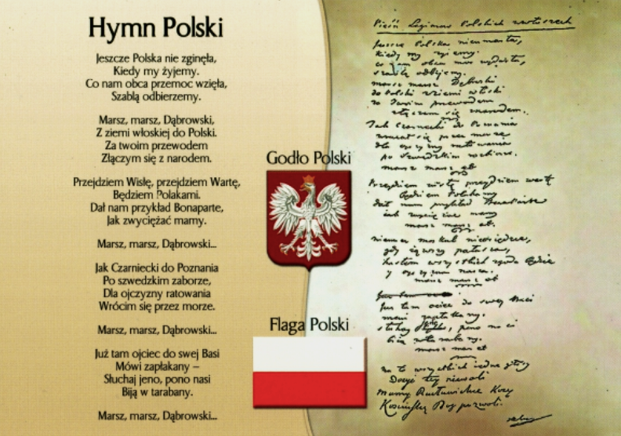

Slide 3
Niepodległość – niezależność państwa w decydowaniu o sprawach wewnętrznych i stosunkach zewnętrznych.

Slide 4
MAPA POLSKI

Slide 5
Polska, Rzeczpospolita Polska (RP) – państwo unitarne w Europie Środkowej, położone między Morzem Bałtyckim na północy a Sudetami i Karpatami na południu, w przeważającej części w dorzeczu Wisły i Odry.

Slide 6
W historii Polski 11 listopada 1918 roku zapisał się jako data zakończenia I wojny światowej.
Polacy kojarzą go jako moment odzyskania niepodległości po okresie zaborów.
Przez 123 lata Polacy znajdowali się pod panowaniem obcych władców, którzy chcieli zniszczyć polską tradycję i polską mowę.

Slide 7
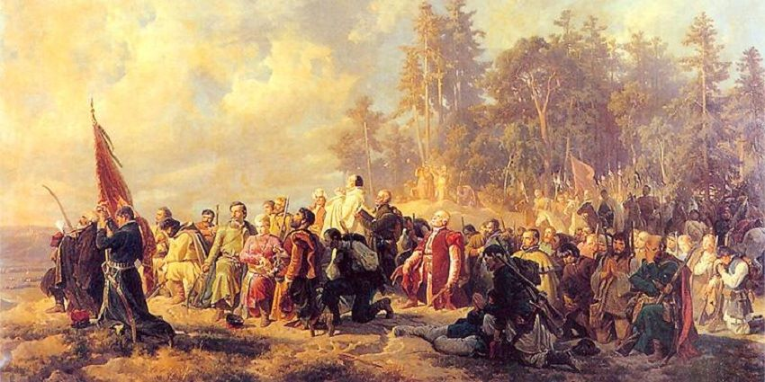
Polacy nie czekali biernie na niepodległość, podejmowali nierówną, powstańczą walkę o wolną i suwerenną Ojczyznę. Ojczyzna to Matka, która pomaga żyć, daje pracę schronienie, bezpieczeństwo, która mówi, gdzie jest moje miejsce w świecie.

Slide 8
Droga do wolności:
Powstanie Kościuszkowskie
1794 rok

Slide 9
Powstanie Listopadowe
1830-1831 rok

Slide 10
Powstanie Krakowskie
1846 rok

Slide 11
Powstanie Styczniowe
1863 – 1865 rok

Slide 12
Ku I wojnie światowej - czerwiec 1914 rok
Jeden z największych konfliktów w dziejach Europy okazał się zbawienny dla Polaków, którzy od ponad stu lat oczekiwali upragnionej niepodległości. Przeciwko sobie stanęli zaborcy co dawało nadzieję na odzyskanie niepodległości.

Slide 13
Cztery lata później…
10 listopada 1918 roku przybywa do Warszawy Józef Piłsudski, który był więziony przez Niemców od lipca 1917 roku.
11 listopada 1918 roku Rada Regencyjna przekazuje władzę Józefowi Piłsudskiemu nad nowym rządem polskim. Od tej chwili Polska wraca na mapę świata.

Slide 14
102 lata później…

Slide 15
…ALE NIGDY NIE ZAPOMNIJ !
Symbole Mojej Niepodległej Ojczyzny
FLAGA POLSKI
GODŁO POLSKI
HYMN POLSKI

Slide 16
— Kto ty jesteś? — Polak mały. — Jaki znak twój? — Orzeł biały. — Gdzie ty mieszkasz? — Między swymi. — W jakim kraju? — W polskiej ziemi. — Czym ta ziemia? — Mą Ojczyzną. — Czym zdobyta? — Krwią i blizną. — Czy ją kochasz? — Kocham szczerze. — A w co wierzysz? — W Polskę wierzę! — Coś ty dla niej? — Wdzięczne dziecię. — Coś jej winien? — Oddać życie.
Siła Narodu Niepodległego

Slide 17
PREZENTACJĘ OPRACOWAŁ ZESPÓŁ WYCHOWANIA FIZYCZNEGO ;)

